Slide 1
IMPRESIONIZMUS II.

Slide 2
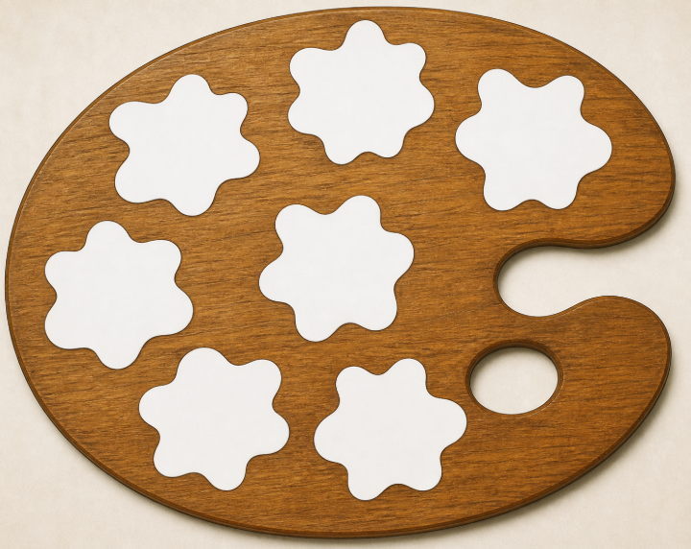

Farebnosť skladieb:
Priraď farbu k hudobným ukážkam
1. 5.
2. 6.
3. 7.
4.
https://www.youtube.com/watch?v=6m_4dtYrl_Y&list=RD6m_4dtYrl_Y&start_radio=1
https://www.youtube.com/watch?v=SyDo3h1Tu7c&list=RDSyDo3h1Tu7c&start_radio=1
https://www.youtube.com/watch?v=Hc8gYoXkLZ4&list=RDHc8gYoXkLZ4&start_radio=1
https://www.youtube.com/watch?v=LQl5eGBzbuo&list=PL_FL9b6e0gdFx1a5wVK_CVd2_yC_fJ0x8
https://www.youtube.com/watch?v=ApCL2GomTD4&list=RDApCL2GomTD4&start_radio=1
https://www.youtube.com/watch?v=ns1_foq0FJo&list=PLE031A54F4940053E&index=8
https://www.youtube.com/watch?v=vwImX18AS_E

Slide 3
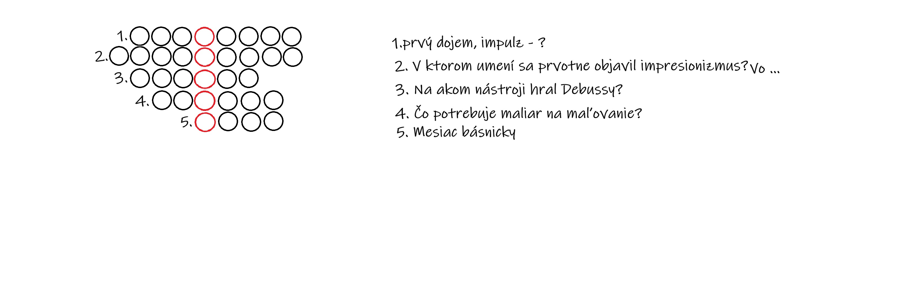
Uhádni meno dnešného skladateľa

Slide 4
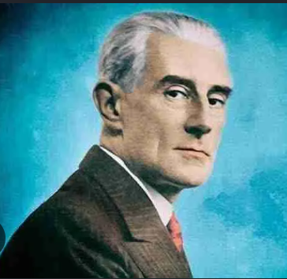
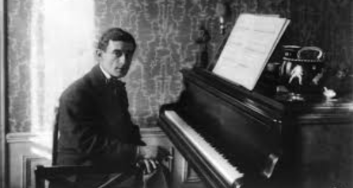
Maurice Ravel (1875-1937)
- Francúz, klavirista
- celý život ho trápili rôzne zdravotné problémy,
- počas klavírneho turné v USA sa spoznal s G.Gershwinom a jazzom, čo neskôr uplanil vo svojej tvorbe,
TVORBA: prepracované diela do detailov, vyniká farebnosť jeho inštrumentácie
BOLERO – najznámejšia skladba

Slide 5
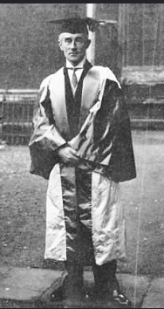
Maurice Ravel (1875-1937)
Skladateľ impresionizmu, sa o zachytenie farebnosti jednotlivých nástrojov pokúsil v skladbe BOLERO.
„Aj hudba maľuje, len mojou paletou je orchester.“
„Je šťastie, že som skladateľom, pretože som si absolútne istý, že nič iné by som nedokázal robiť.“
M.Ravel ako absolvent univerzity v Oxforde.

Slide 6
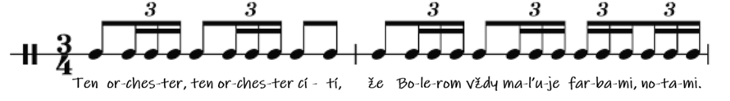
BOLERO v kresbe
Ravel ukázal, že aj jednoduchá melódia môže byť zaujímavá, ak sa správne mení jej „farba“ a hlasitosť.
Rytmický motív zostáva v celej skladbe.
Melódia sa opakuje, ale stále ju zahrá iný nástroj. Výber nástrojov a dynamiky sa stupňuje.
1. Začiatok (tiché intro hudby)
Do stredu papiera nakreslia:
malý jednoduchý znak – bodku, špirálu, osmičku, vlnku, kruh, čiaru , srdce......... to je hlavná melódia Bolera.
2. Opakovanie
Počas hudby tento znak opakujú stále znova okolo
Presne ako sa opakuje melódia.
3. Gradácia (keď hudba silnie)
Keď hudba rastie: ➡pridávajú väčšie tvary, ➡silnejšie farby, ➡viac čiar, ➡nové vrstvy

Slide 7
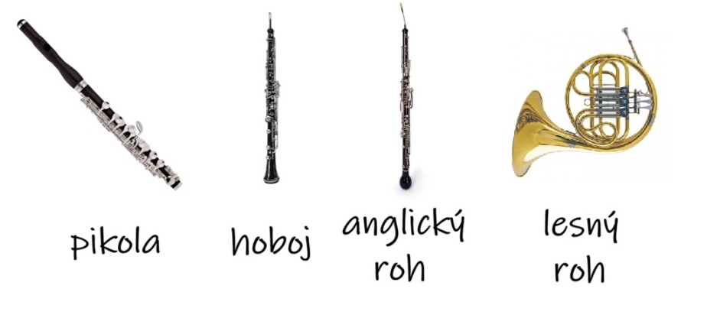


BOLERO v orchestri
https://www.youtube.com/watch?v=LwLABSm0yYc&list=RDLwLABSm0yYc&start_radio=1
Aké nástroje počujeme?
Priraďte nástroje
do správnej skupiny:
1. strunové
2. bicie
3.dychové

Slide 8
ZHRNUTIE ROMANTIZMU A IMPRESIONIZMU
DO ZOŠITA
♫ F.Chopin - Nocturne
https://www.youtube.com/watch?v=9E6b3swbnWg&list=RD9E6b3swbnWg&start_radio=1
Romantizmus priniesol silné emócie, fantáziu a osobné prežívanie skladateľov. Hudba bola dramatická, plná kontrastov, inšpirovaná prírodou či hrdinstvom.
Impresionizmus sa zameral na náladu, farby zvuku a dojem okamihu. Spolu obohatili hudbu o hlbší citový výraz aj nové hudobné možnosti.

Slide 9


